Slide 1
Моделирование облаков
Студент: Булдаков М. Ю. ИУ7-54Б
Руководитель: Кузнецова О. В.
1
Москва, 2023 г.

Slide 2
Цели и задачи
Цель: реализация ПО, которое предоставляет возможность визуализировать облачное небо.
Задачи:
описать предметную область визуализации облаков и существующие методы их представления;
спроектировать ПО, позволяющее визуализировать облака;
выбрать инструменты для реализации ПО;
реализовать спроектированное ПО;
исследовать временные характеристики реализованного ПО.
2

Slide 3
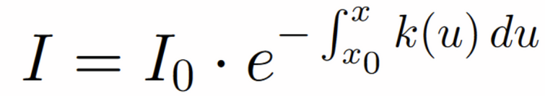
Модель облаков
Закон Бугера --- Ламберта --- Бера
Явления:
Поглощение
Рассеивание
3

Slide 4
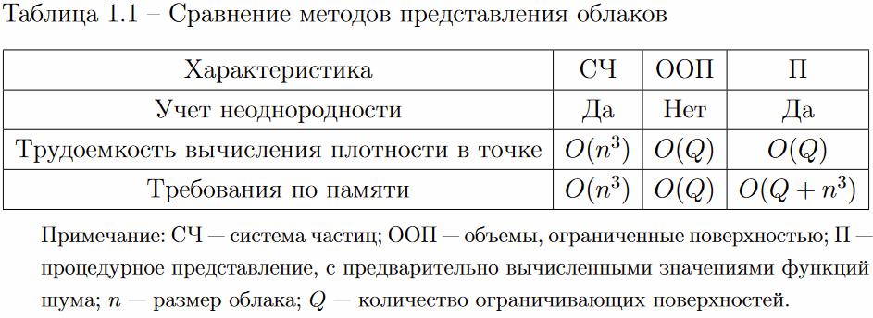
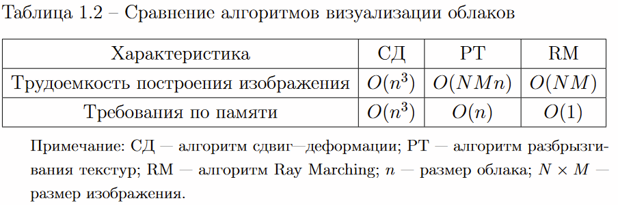
Сравнение методов
Выбранные методы:
Процедурное представление
Ray Marching
4

Slide 5
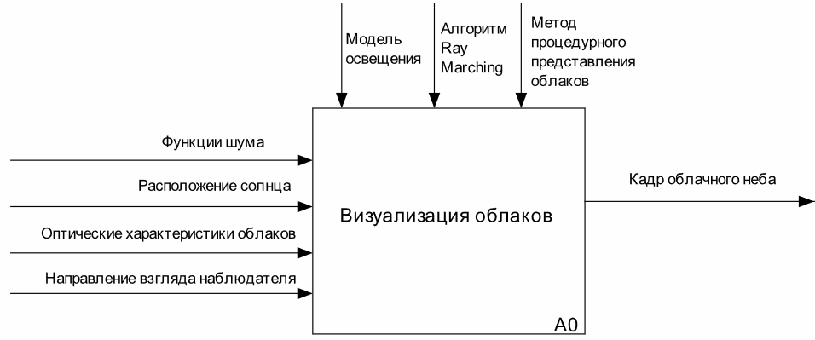
Постановка задачи
5

Slide 6
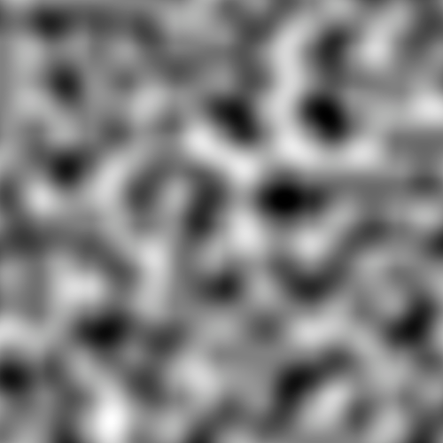
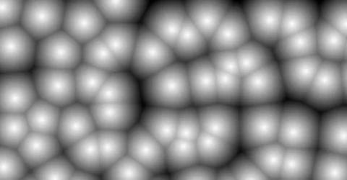
Процедурное представление
Ключевые моменты:
Ограничивающие оболочки - 2 сферы
Два вида шума: Перлина и Ворлея
Значения шума хранятся в памяти
6

Slide 7
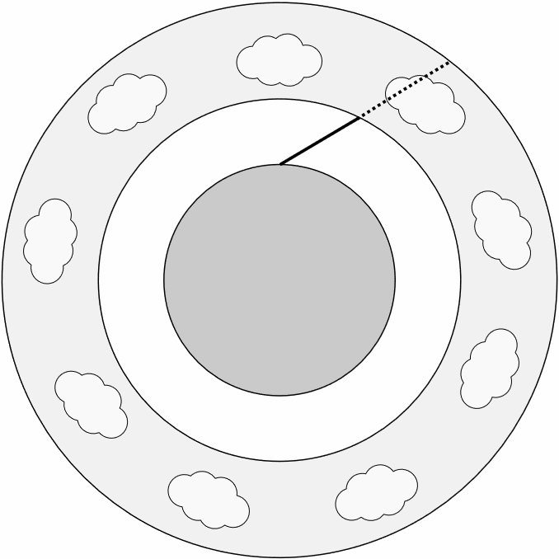
Ray Marching
Алгоритм Ray Marching состоит из следующих шагов:
выпустить от наблюдателя луч для каждого пикселя буфера кадра;
разбить луч на равные интервалы;
выполнить итеративное смешение цветов на этих интервалах.
7

Slide 8
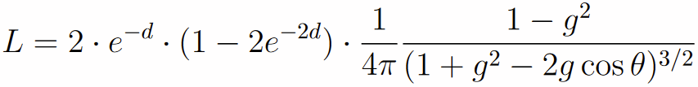
Модель освещения
g — некоторая константа в функции Хеньи—Гринштейна, а θ — угол
между лучами света и направления взгляда.
8

Slide 9
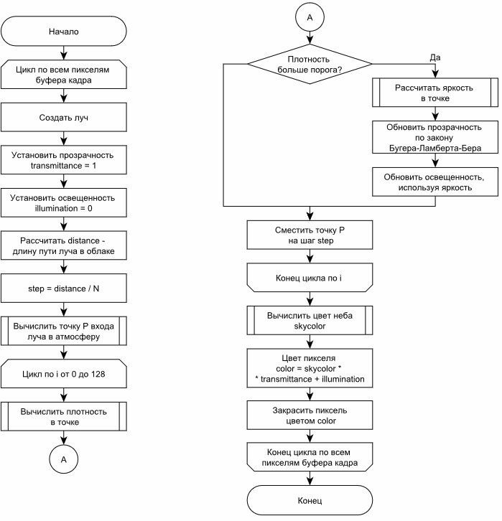
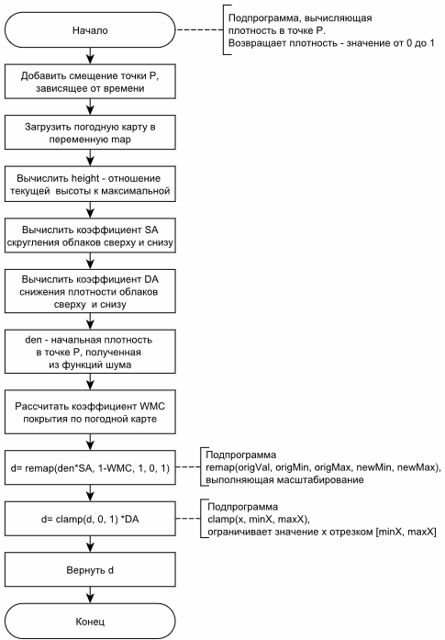
Разработанные схемы алгоритмов
9

Slide 10
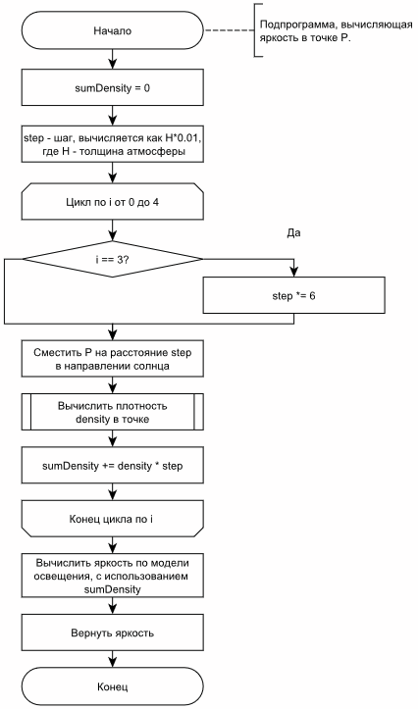
Разработанные схемы алгоритмов
10

Slide 11
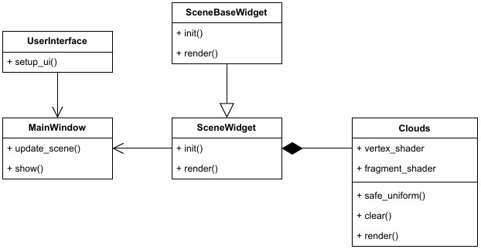
Диаграмма классов
11

Slide 12
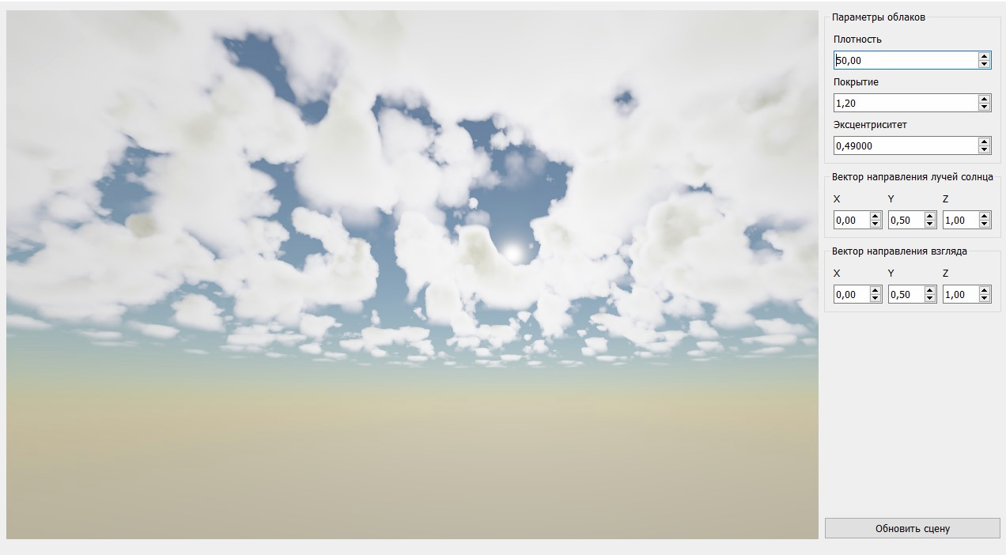
Интерфейс ПО
12

Slide 13

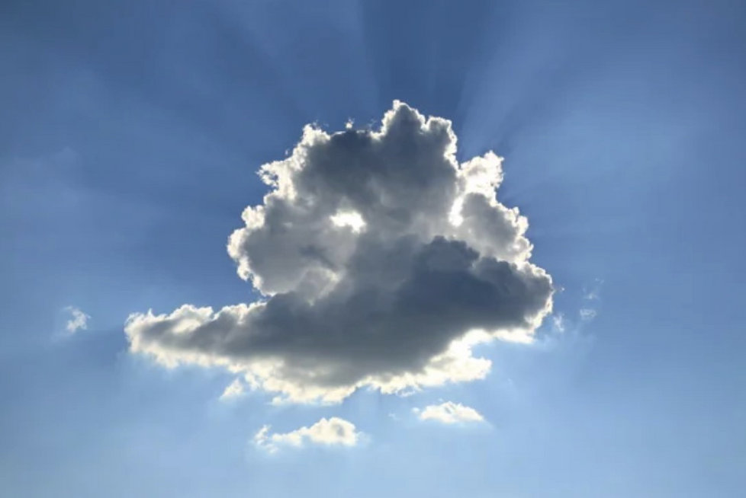
Пример работы
13

Slide 14
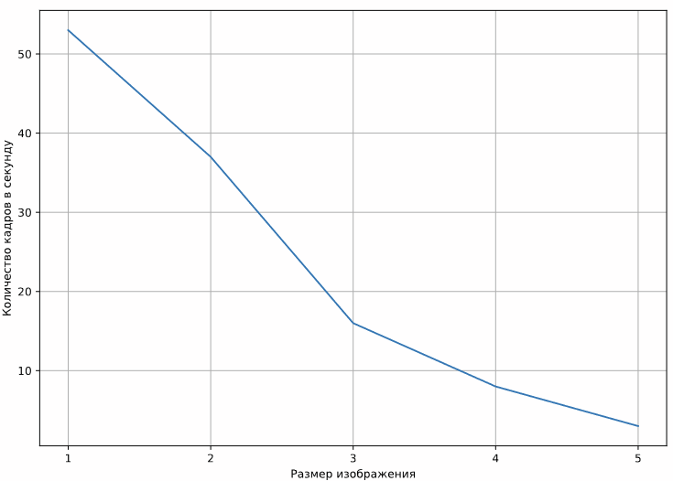
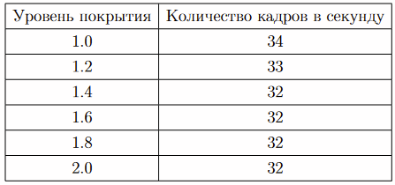
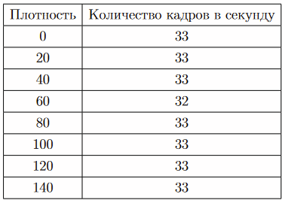
Исследование характеристик
14

Slide 15
Заключение
Кадровая частота 32-34 кадра в секунду при разрешении 900 на 600.
На кадровую частоту не влияют плотность и уровень покрытия.
При увеличении размеров изображения кадровая частота снижается.
В результате были выполнени поставленные задачи и цель курсовой работы была достигнута.
15

